Slide 1
屏東縣興華國小112學年度
健康促進宣導
民國112年9月8日

Slide 2
視力保健

Slide 3
保健宣導-近視篇
近視的原因
長時間.近距離不當的用眼習慣.
數位生活普及
戶外活動機會減少
都市化生活空間變窄

Slide 4
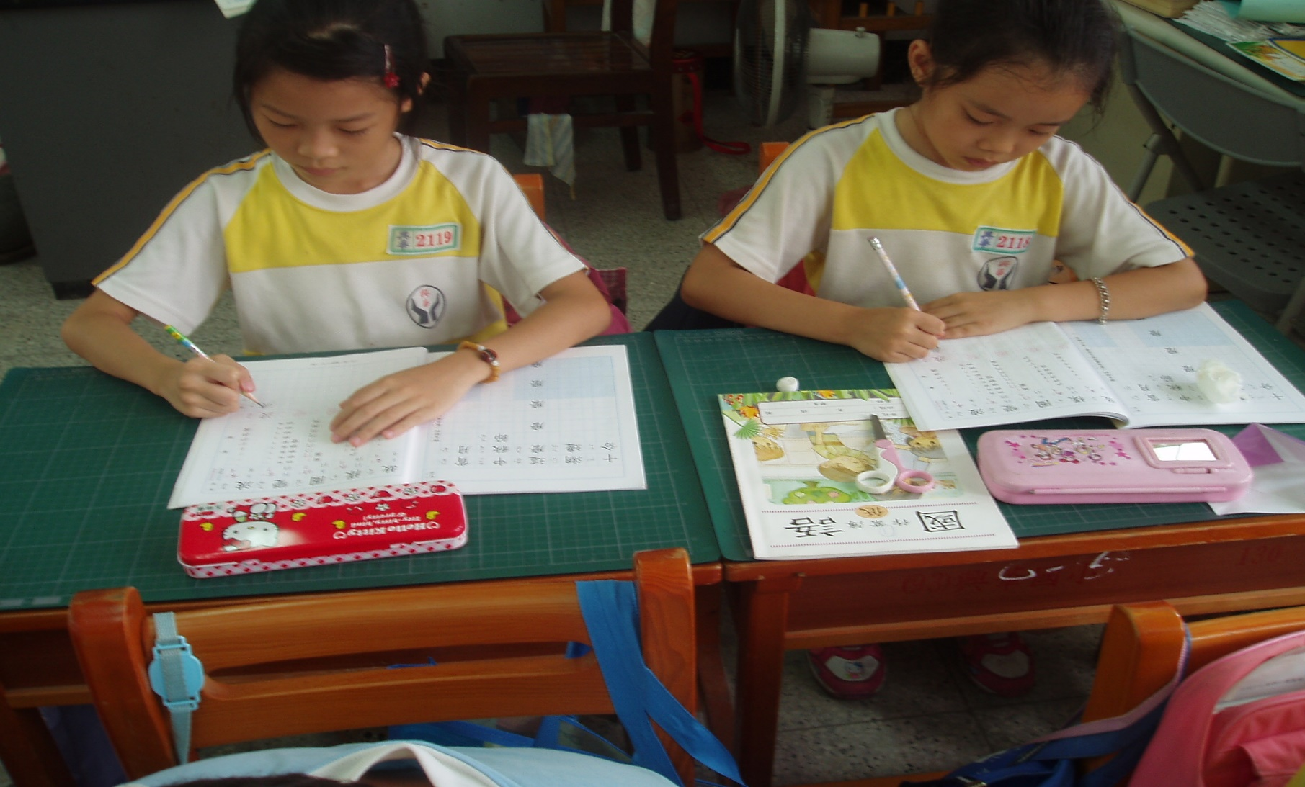

正確的寫字姿勢.椅子上不可放置書包

Slide 5
預防近視方法
一.遵守『 3010 』原則—
二.看書.看電視.打電腦.
三.每30分鐘.要休息10分鐘
四.多去戶外走走-望 遠

Slide 6


二.操作電腦距離為70～90公分
國小二年級以下不宜操作電腦
.右手----檯燈放置於左前方
國小近視 則以50-100度數增加

Slide 7
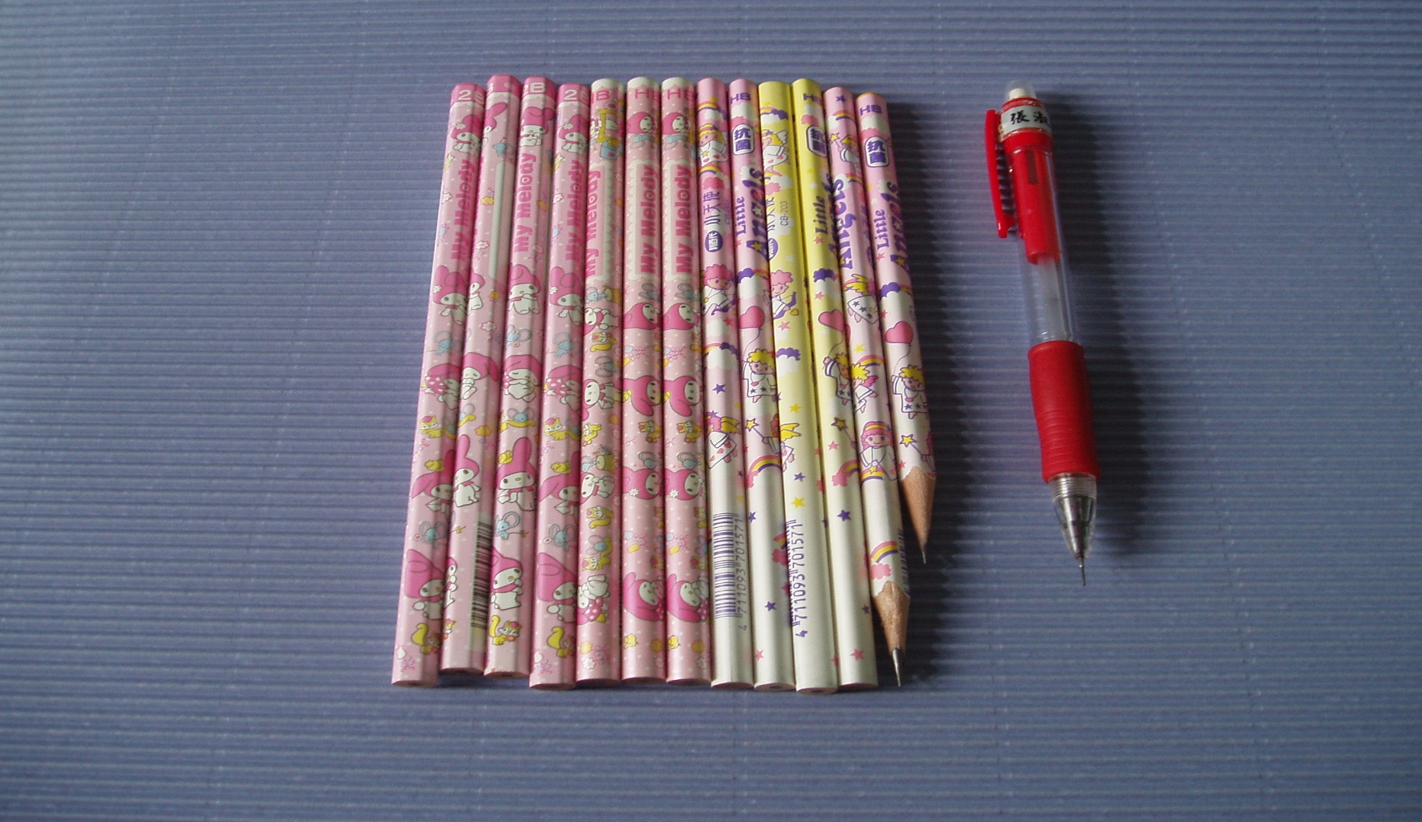
使用顏色較深HB或深B蕊的鉛筆.勿用筆尖太細的鉛筆

Slide 8
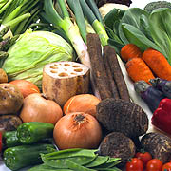
三.視力保健飲食
三高：高鈣.高鐵.高纖
三低：低脂.低鹽.低糖
維生素A群：胡蘿蔔.蛋黃.魚肝油（配合水
溶性維生素B.C群）.木瓜.哈
蜜瓜.南瓜.桃子
維生素C群：綠色蔬菜.黃綠色蔬菜.水果
維生素E群：堅果類.核桃.腰果.小麥胚芽.

Slide 9


Slide 10
健康體位

Slide 11
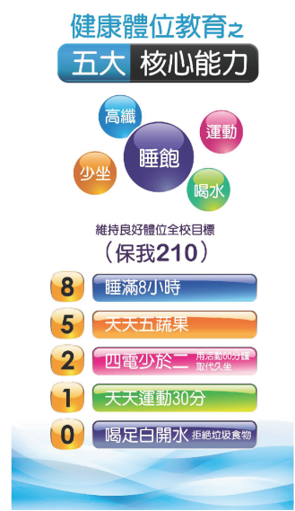
保健宣導-體位篇
85210概念宣導

Slide 12
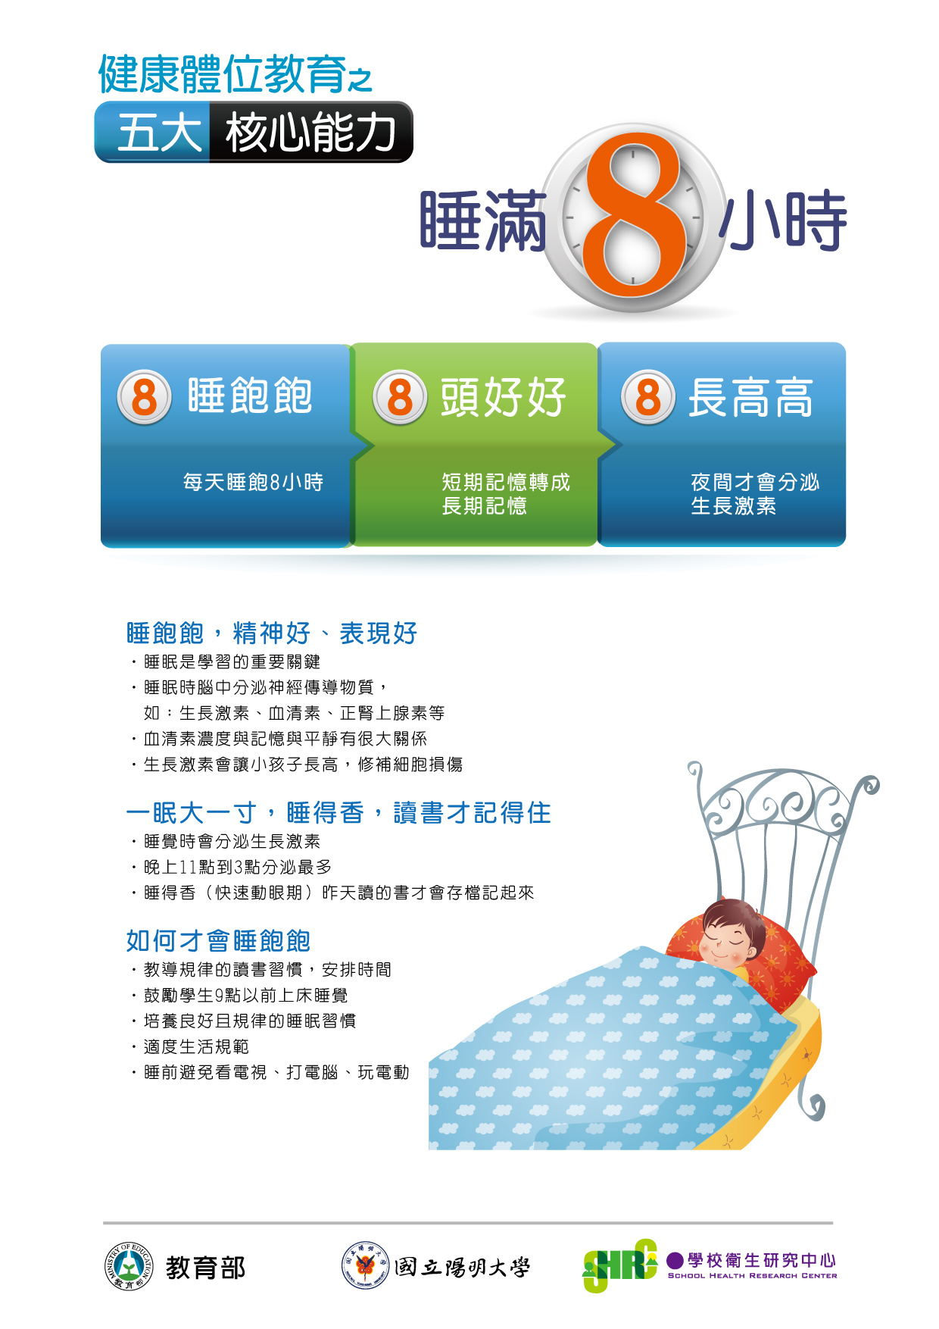

Slide 13


Slide 14
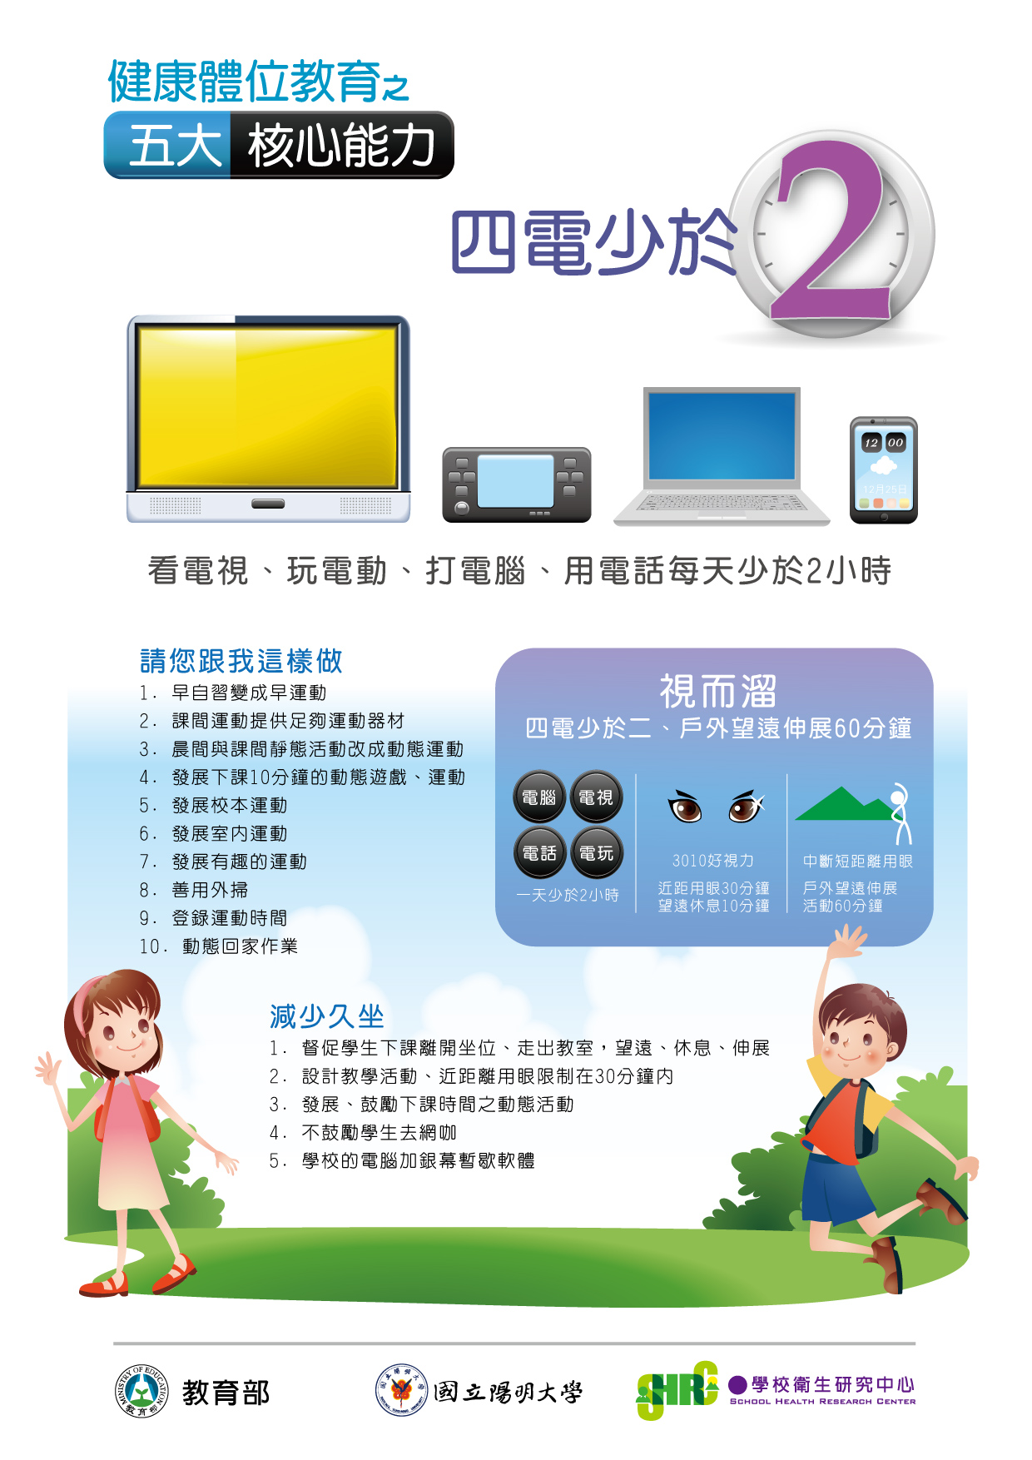

Slide 15
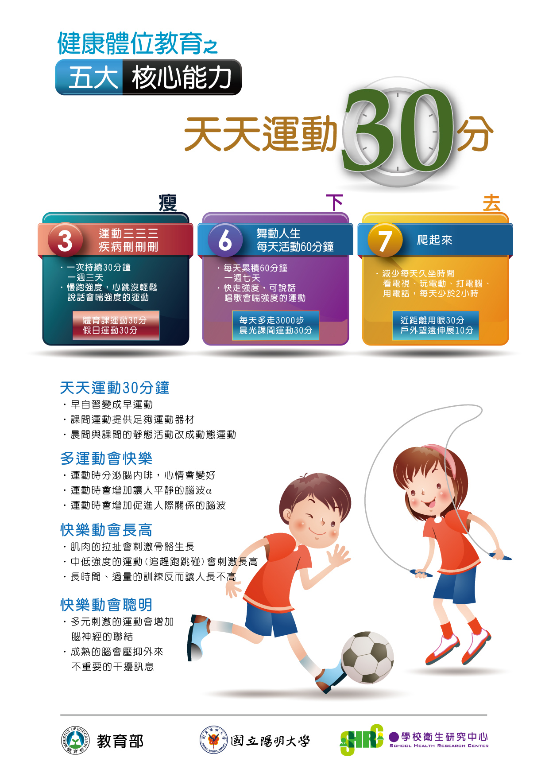

Slide 16


Slide 17
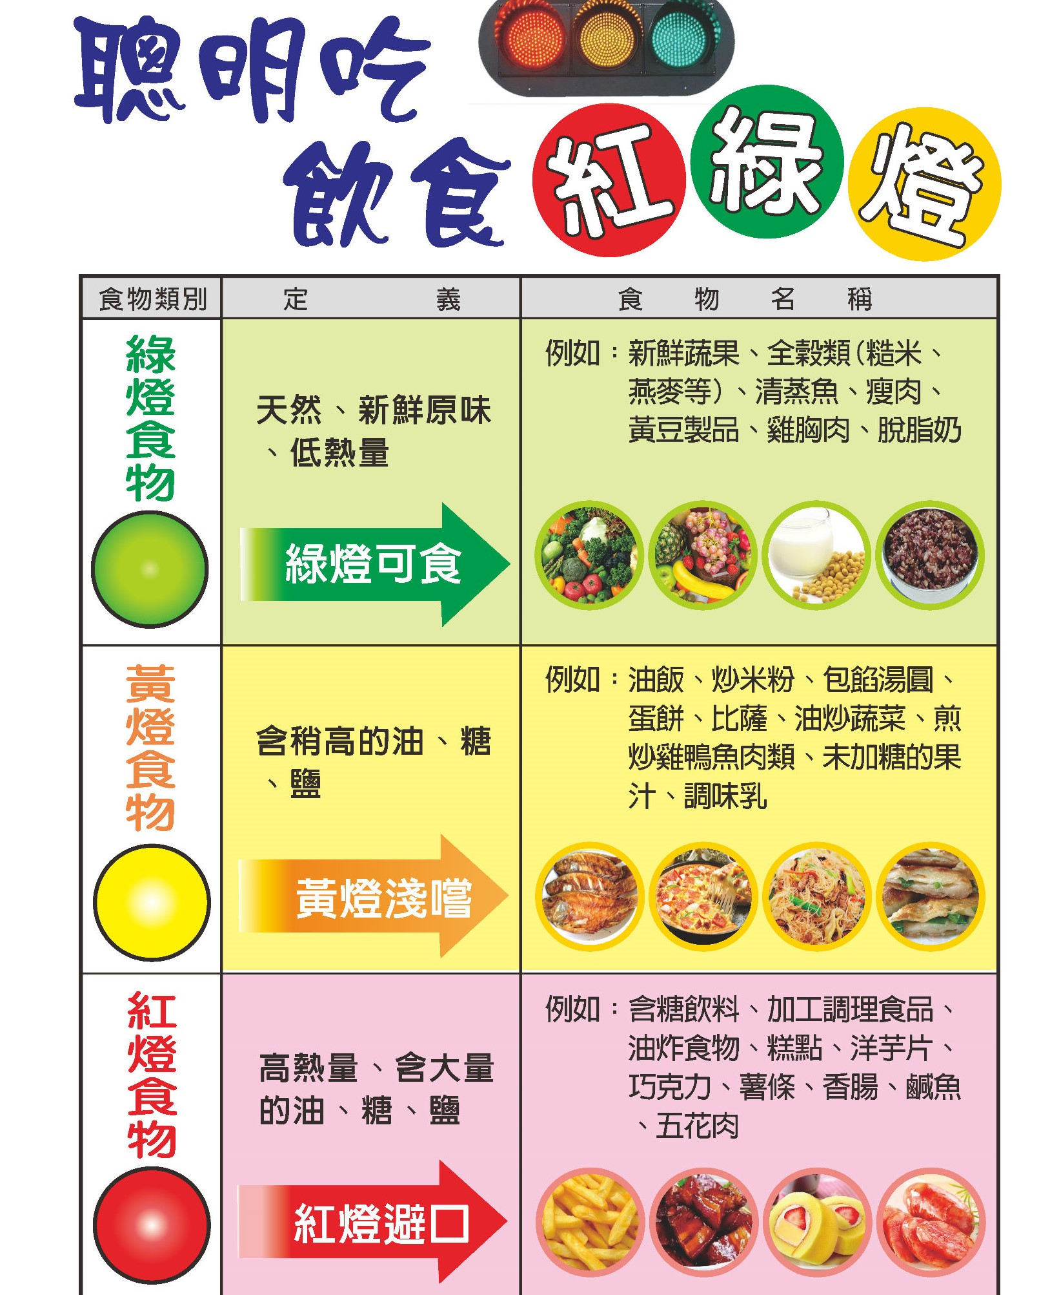

Slide 18
保健宣導-口腔保健
333原則
3餐飯後都刷牙
餐後3分鐘內刷
刷牙至少3分鐘(使用貝式刷牙法)

Slide 19

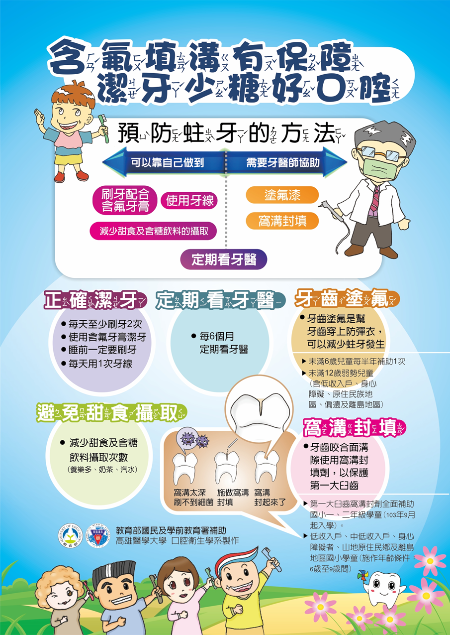

Slide 20
「在校運動SH150分鐘」-體育護照
週 次 | 代 號 | 總時數 | 幹部/家長簽章 | 備註
1
2
3
4
5
6
7
8
9
10
課間活動 | 快活計劃 | 導師時間 | 自主運動 | 課餘活動 | 班際運動 | 運動社團 | 假日運動
A | B | C | D | E | F | G | H
備註：代號填寫
----------------------------------完成上表後，請撕下投入辦公室摸彩箱----------------------------------
屏東縣萬丹鄉興華國小「在校運動150分鐘」-體育護照 摸彩券
班級: 座號: 姓名:

Slide 21
在校運動SH150分鐘」-運動代號
代號 | 項目 | 實施時間 | 實施地點 | 負責人 | 時數 | 備註
A | 課間活動 | 每日10:10-10:30 | 校園 | 各班幹部 | 20分
B | 快活計劃 | 每週五8:00-8:30 | 校園 | 班級導師 | 30分
C | 導師時間 | 每週三8:00-8:30 | 校園 | 班級導師 | 30分
D | 自主運動 | 每週一、二、四8:20 | 校園 | 班級導師 | 10分
E | 課餘活動 | 每日下課8:00-16:00 | 校園 | 各班幹部 | 30分
F | 班際運動 | 配合計畫辦理 | 球場 | 教導處 | 40分
G | 運動社團 | 每週三13:30-15:30 | 球場 | 教導處 | 120分
H | 假日運動 | 例假日 | 自選 | 家長 | 自訂

Slide 22
屏東縣興華國民小學112學年度餐後潔牙紀錄表 班級:
日期 | 早 | 中 | 睡前(家人簽章) |  | 日期 | 早 | 中 | 睡前(家人簽章)

Slide 23
累積滿60次可換摸彩券1張，依此類推。1張2面，用畢後，可向導師領取續用。
上課期間，早.中午請導師蓋章，但睡前務必請家人簽名，方可確認次數。
放假期間，可由家長認定，再交由導師統計.

Slide 24
健康促進重點整理
禁止:(Ｘ)
攜帶含糖飲料.零食.手機到校(違者交由導師保管到放學)

Slide 25
鼓勵(０)
(1)推動｢班球｣活動,離開教室到室外活動.
(2) 個人運動-SH150計畫
班級-週三快活.周一跑步計畫
(3)多喝白開水,戴帽子
(4)親子活動
(5)6-9窩溝封填與齲齒治療

Slide 26
報告完畢
身體若好,生活就沒煩腦(台語)

